Slide 1


Ações de Tratamento e prevenção no Presídio do Município de Barbacena, MG
Perante Notificação
Compulsória
Alyne de Souza Silva – Referência Técnica dos Sistemas de Informação em Saúde (VIEP)
Maurício Becho Campos Júnior – Coordenador da Vigilância em Saúde

Slide 2
Introdução
É equivocada a ideia de que nas prisões, uma comunidade fechada e a princípio “sob controle”, o desenvolvimento das ações de diagnóstico e tratamento de doenças seriam facilitadas. O risco de adoecer por TB é partilhado entre PPL, guardas, profissionais de saúde, visitantes e entre todas as pessoas que frequentam as prisões. A mobilidade do preso dentro do sistema aumenta esse risco, uma vez que o preso circula entre diferentes instituições do sistema judiciário, centros de saúde e comunidade geral, durante e após o cumprimento da sua sentença.

Slide 3

De acordo com o Manual de Recomendações para Controle de Tuberculose no Brasil, múltiplos obstáculos dificultam a implementação de estratégias de controle nas prisões:
A falta de informação sobre TB para PPL, guardas e outros profissionais que atuam nas prisões e a subvalorização dos sintomas pelas PPL;
A dificuldade de acesso das PPL ao serviço de saúde;
A baixa participação das PPL no processo de tratamento e nas ações de prevenção;
O risco de estigmatização e de segregação considerando a importância da proteção gerada pelo pertencimento grupal;
A escassez de recursos humanos e financeiros e a oferta limitada dos serviços de saúde.

Slide 4
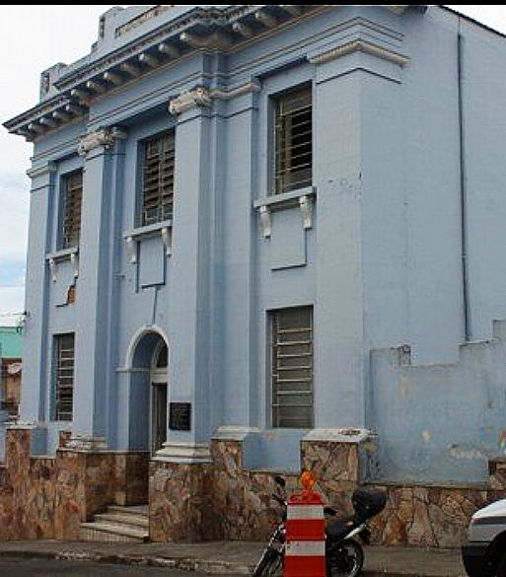

Slide 5
Objetivo
Detectar e controlar a situação dos casos de tuberculose em um presídio de Barbacena, Minas Gerais, mediante notificação compulsória de suspeita de tuberculose enviada à Vigilância Epidemiológica da Secretaria de Saúde e Programas Sociais do município.
O objetivo dessa apresentação é relacionar as ações realizadas ao resultado final, destacando as posturas direcionadas pelos manuais, pela experiência profissional dos envolvidos e pela ajuda da Superintendência de Saúde de Barbacena/MG

Slide 6
Metodologia
Através de uma notificação compulsória realizada por uma instituição hospitalar, iniciou-se uma pesquisa ex-post-facto para o estudo quantitativo e qualitativo da incidência de tuberculose ativa e latente entre uma população carcerária de 300 detentos do município de Barbacena e 73 servidores da penitenciária.
A busca ativa utilizou um instrumento de avaliação clínica, realizada pelo pneumologista referência em tuberculose, e,para atingir o objetivo final proposto, utilizaram-se métodos mistos (Exames laboratoriais e de imagens – BAAR e RX de tórax).

Slide 7
Fundamentação Teórica
Após a notificação compulsória, obteve-se fundamentação teórica no Manual de Recomendações para o Controle da Tuberculose no Brasil, do Ministério da Saúde, 2ª edição de 2019. Além dele, foi utilizado o Guia de Vigilância Epidemiológica, 7ª edição, também do Ministério da Saúde.
As ações foram discutidas pela equipe da SESAPS (Coordenação da Vigilância em Saúde, Referência Técnica dos Sistemas de Saúde [Também investigadora], digitadora do SINAN, equipe do PSF que atende ao presídio e médico pneumologista referência de tuberculose de Barbacena.

Slide 8
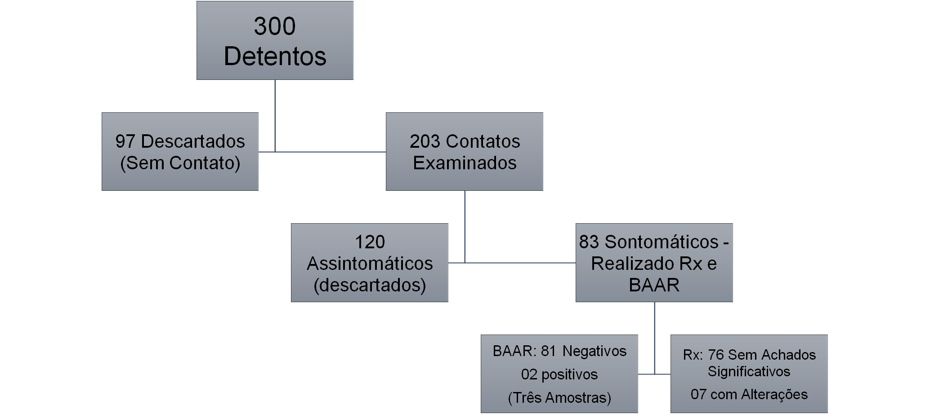
Resultados
100%
67,7%
32,3%
27,7%
40%
2,4%
8,4%

Slide 9
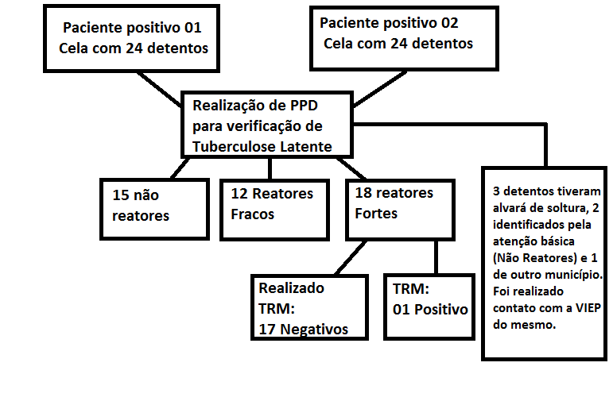
37,5%
31,3%
25%
94,4%
5,6%

Slide 10
Os três foram acompanhados pelo pneumologista referência de tuberculose, que montou o esquema de tratamento. As enfermeiras do próprio presídio realizaram Tratamento Diretamente Observado e a cura foi confirmada após as amostra negativas realizadas no 3º, 6º e 7º mês (As amostras do primeiro mês ainda estavam positivas). As ações de prevenção e promoção à saúde foram realizadas pelo pneumologista referência que orientou através de palestras os funcionários da segurança carcerária e explicou os sintomas e as possíveis complicações decorrentes de uma tuberculose não tratada durante as consultas dos detentos, incentivando a busca por ajuda caso haja surgimento dos sintomas, e finalização correta da quimiprofilaxia e tratamento.
Além disso, para aprimorar o atendimento, houve a parceria do médico infectologista do CTA (Centro de Testagem e Aconselhamento) onde realizou-se os testes rápidos de HIV, VDRL e Hepatites.

Slide 11
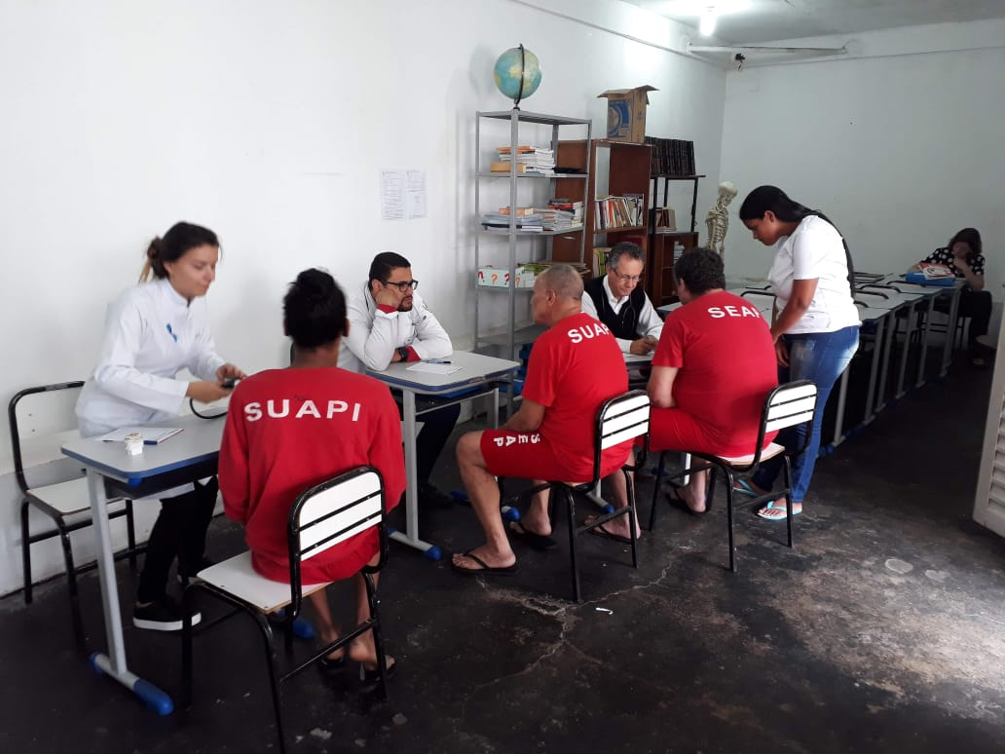

Slide 12
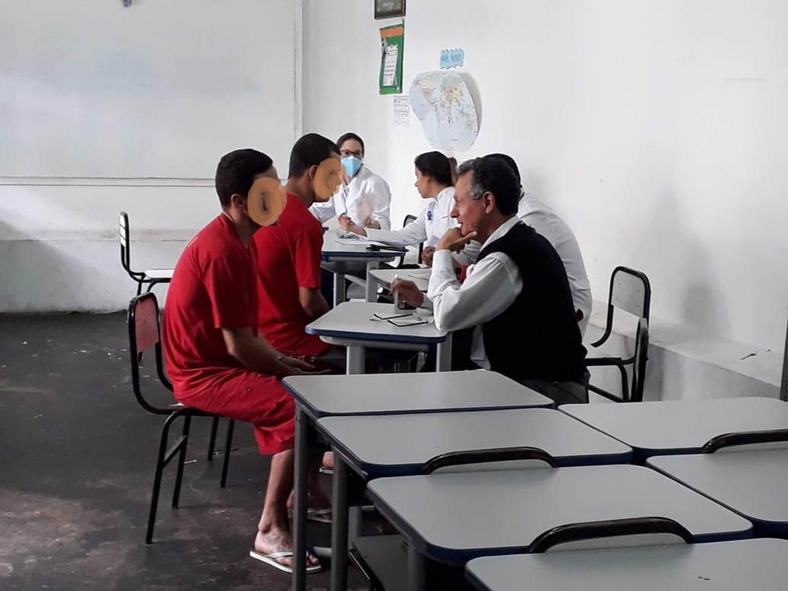

Slide 13
Conclusões
Com o sucesso no tratamento e controle da tuberculose tanto na população carcerária quanto nos profissionais envolvidos e na população em geral, conclui-se que as ações foram efetivas e bem organizadas.
Porém é importante também assumir que a problemática da tuberculose entre os privados de liberdade não é uma questão somente de saúde ou de segurança, mas uma grave questão social e política que como tal precisa ser enfrentada pela sociedade como um todo, levando o conhecimento sobre as ações ao domínio público.
As recomendações que foram lidas e analisadas no Manual de Recomendações para o Controle da Tuberculose no Brasil, 2ª edição, foram implantadas com sucesso e estamos realizando os controles para sermos uma vigilância ativa, sem esperar uma possível contaminação em massa para agir.

Slide 14
Referências Bibliográficas
Brasil. Ministério da Saúde (MS). Manual de Recomendações para o Controle da Tuberculose, Brasília: MS; 2019.
Sánchez AR, Gerhardt G, Natal S, Capone D, Espinola AB, Costa W, Pires J, Barreto A, Biondi E, Larouzé B. Prevalence of pulmonary tuberculosis and comparative evaluation of screening strategies in a Brazilian prison. Int J Tuberc Lung Dis 2005.
BRASIL, Governo Federal. Constituição da República Federativa do Brasil. 1988.
BRASIL, Governo Federal. Lei nº 8.080/90. 1990.
BRASIL, Ministério da Saúde.. Plano Nacional pelo Fim da Tuberculose como Problema de Saúde Pública. Brasília: Ministério da Saúde, 2017.
BRASIL, Ministério da Saúde. Guia de Vigilância em Saúde. Ministério de Saúde, 2017.
Rocha JZ, Valença MS, Carrion LL, Silva LV, von Groll A, Silva PA. Respiratory symptoms and active tuberculosis in a prison in Southern Brazil: Associated epidemiologic variables. Rev Epidemiol Control Infect 2013.

Slide 15
Contato da Vigilância Epidemiológica de Barbacena:
Telefone: 3339-2189
Email: coordenacaoviep.sesaps@gmail.com
Alguma Pergunta?
Muito obrigada pela atenção!

